Slide 1
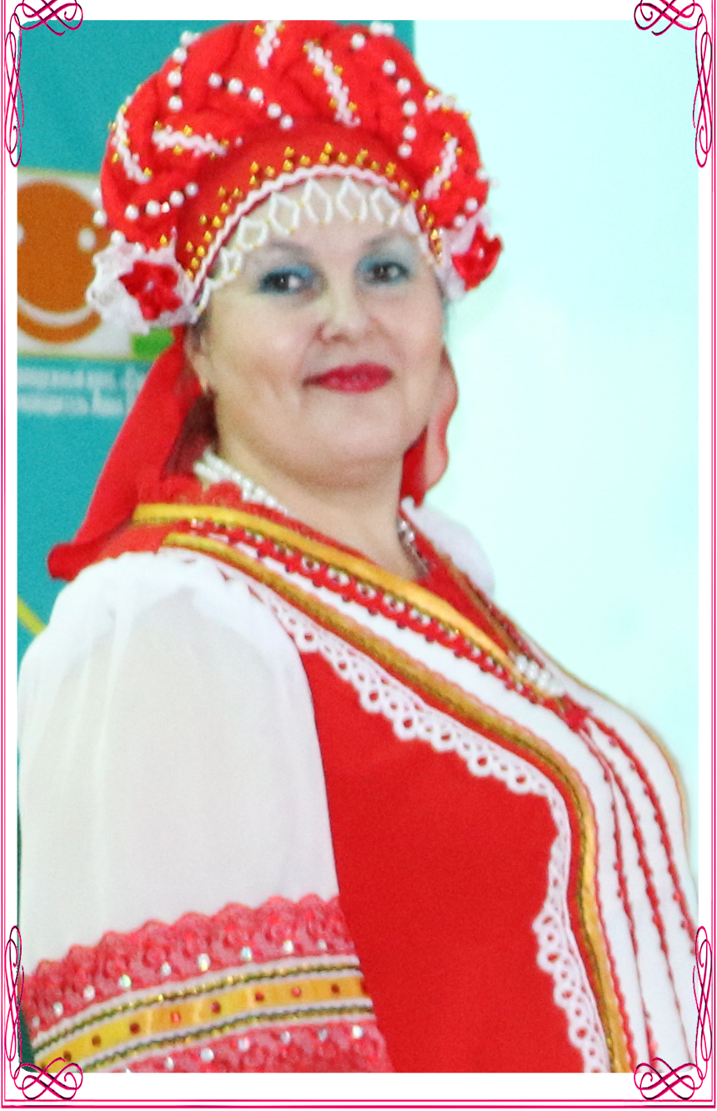
Муниципальное бюджетное учреждение культуры
«Троицкий многофункциональный культурный центр»
Материалы участника
Губернаторского конкурса
профессионального мастерства
«Лучший работник культуры года»
Номинация:
«Лучший клубный работник»
Кунгурцева Наталья Ивановна
Заведующая сектором
по массовой работе
Троицкого межпоселенческого
Дома культуры
с. Троицкое 2020 г.

Slide 2

Немного о себе…
«Что для меня значит быть работником культуры?
Жить работой, дышать творчеством!
Всемирно известный французский писатель и поэт Антуан де Сент-Экзюпери считает, что культура – это внутреннее содержание человека, которое открывается ему через упорный труд, верования, обычаи и знания, накопленные веками. И я разделяю его точку зрения!
Для меня культура – это внутренняя, душевная составляющая, при которой человек живет в гармонии с окружающим миром и самим собой, осознает свою значимость.
Быть работником культуры – это значит успешно заниматься любимым и понятным для себя делом. Жить работой, дышать творчеством, отдыхать задумками!
Это значит быть в центре самых интересных, увлекательных дел и ярких событий!
Быть работником культуры – значит опираться в своей работе на сплочённый круг единомышленников и почти 10 лет быть руководителем певческих коллективов, где каждый по-особенному дорог и незаменим!
Быть работником культуры, значит стараться всегда находить что-то новое, необычное, чтобы в очередной раз дарить людям бурю положительных эмоций, впечатлений, удивлять и радовать всех окружающих!
Это значит, на протяжении многих лет быть коллегой самых активных и позитивных людей, умеющих сделать жизнь простого человека разнообразной и незабываемой!»

Slide 3

Должностные обязанности
В ТМДК заведующий сектором по массовой работе:
осуществляет режиссёрско-постановочную работу массовых представлений, мероприятий, концертных номеров и программ в соответствии с планом работы ТМДК;
разрабатывает концепции массовых культурно-зрелищных программ различной тематики;
проводит работу по созданию массовых представлений и праздников;
подбирает необходимый литературный, музыкальный, песенный материал, состав исполнителей;
привлекает к участию в массовых мероприятиях творческие коллективы ТМДК, общественные организации, коллективы художественной самодеятельности СКДЦ и СДД, отдельных исполнителей и других творческих работников, проводит с ними репетиции;
обеспечивает координацию действий в создании массового представления.
В своей работе регулярно использует ИКТ.
Постоянно расширяет свой кругозор: много читает, общается с интересными людьми, зарегистрирована на различных сайтах, в Интернете.
В ТМДК ведет активную разноплановую работу с людьми среднего и пожилого возраста.

Slide 4
Деятельность
Наталья Ивановна в должности заведующей сектором по массовой работе Троицкого МДК работает10 лет , общий стаж в культуре - 29 лет. Все значимые мероприятия района проходят с непосредственным её участием.
Только в 2020 году режиссер следующих праздничных и концертных программ, районных и межрайонных фестивалей, конкурсов:
Районный патриотический фестиваль творчества «Во славу Отечества», посвящённый Году памяти и славы, 75-летию Победы в ВОВ 1941 – 1945 г.;
Районный конкурс сценариев «Праздник Святой Троицы», фото конкурс «Лучший Троицкий венок»;
VI Межрайонный онлайн - фестиваль шансона «Ээхх, Разгуляй»;
Районный конкурс сценариев «Купальский хоровод», посвящённый празднику «Ивана Купала»;
Районный онлайн - конкурс вокального искусства «Семья - счастливая планета», который прошёл в рамках краевого праздника «Единый клубный день «Её величество - семья» и в рамках реализации районной целевой программы по «Сохранению и развитию традиционной народной культуры Троицкого района» на 2018-2020 годы;
Дистанционный районный фото и видео конкурс «Моя незабываемая свадьба»;
Дистанционный районный конкурс, посвященный празднику Яблочного Спаса, «Яблочное лето»;
Районный конкурс «Рябинины именины», посвящённый празднику Петра и Павла рябинников и празднику «Осенины»;
Районный конкурс сценариев, посвящённый празднику Покрова Пресвятой Богородицы «Покровский хоровод».
Районный дистанционный фестиваль людей пожилого возраста «Ритмы осени»;
Районный дистанционный фестиваль-конкурс национальных культур народов, населяющих Алтайский край «Шире круг», посвящённый Дню народного единства;
Районный онлайн фестиваль людей с ограниченными возможностями здоровья «Творчество без границ»;
Концертная онлайн программа, посвященная Дню Государственного флага Российской Федерации «Гордо реет флаг Российский»;
Концертная онлайн программа «И помнит мир спасенный», посвященная 75–летию Победы в ВОВ, Дню воинской славы и памятных дат;
Праздничное видео-поздравление, посвященное Дню работников леса и лесоперерабатывающей промышленности «Слава вам, труженики леса!»;
Музыкальное видео-поздравление, посвященное Дню работников дошкольного образования «Вся жизнь – игра»;
Праздничная концертная онлайн программа, посвященная Дню матери «Любовью материнской мы согреты»;
Новогодняя праздничная онлайн программа «Чудеса под Новый год».

Slide 5
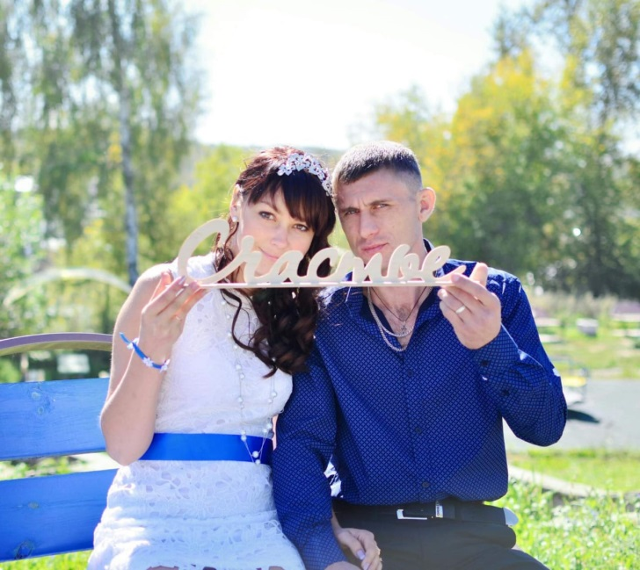
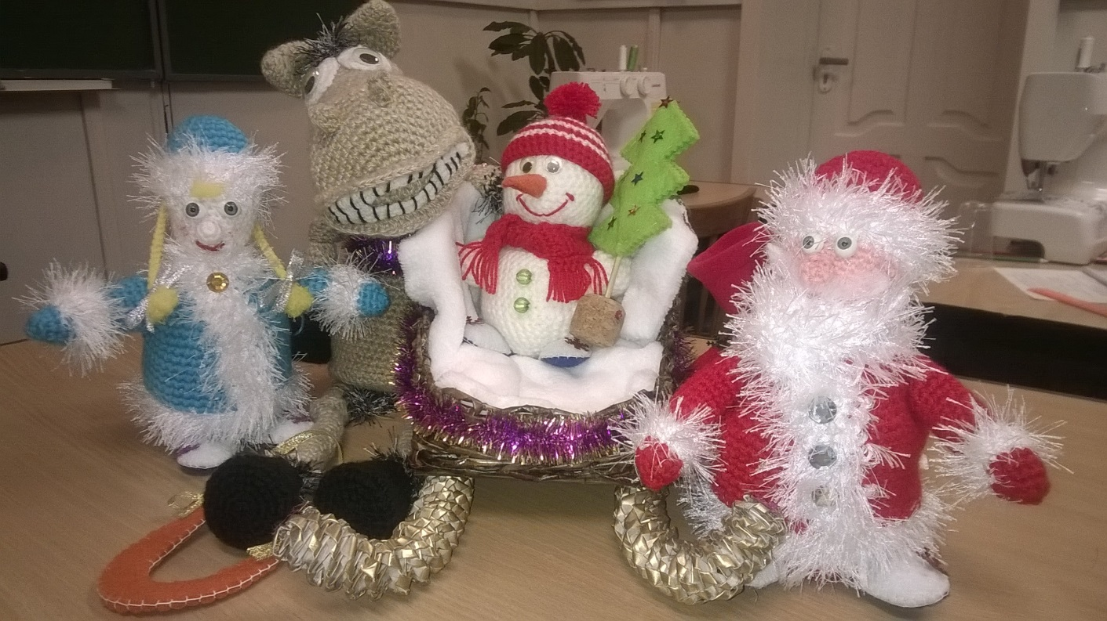
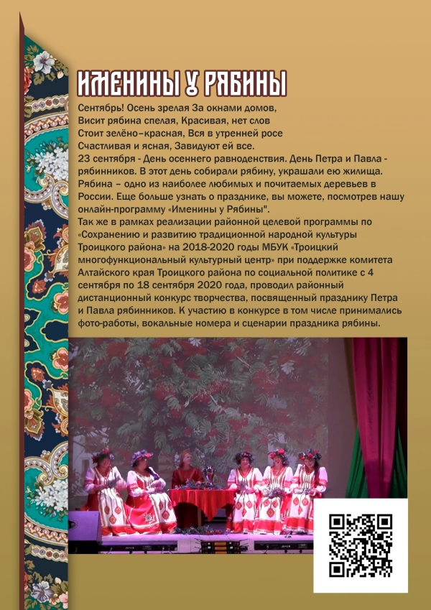
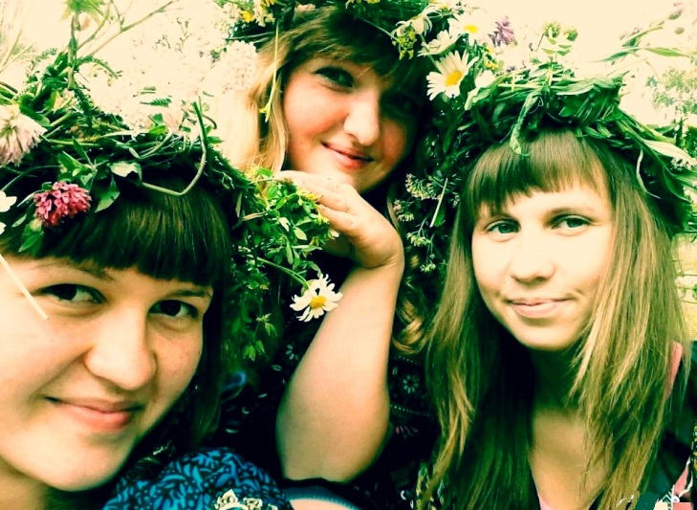
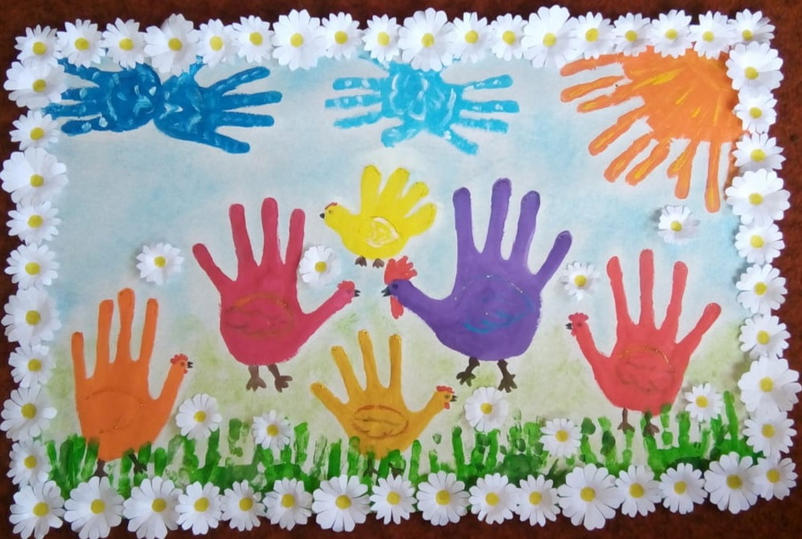

Slide 6
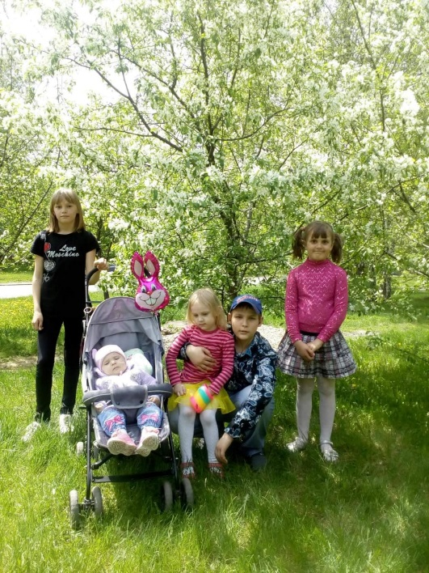
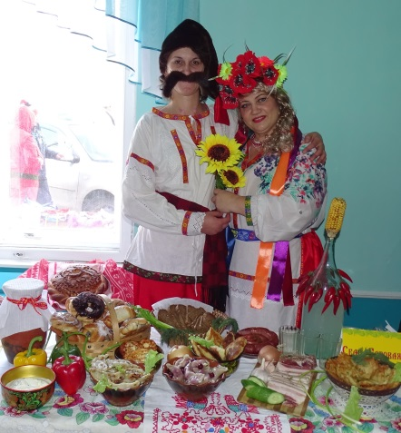
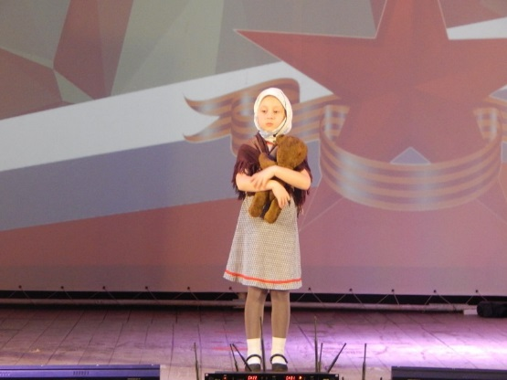
Деятельность
С целью усиления роли семьи в государстве, сохранения памяти о православных святых Петра и Февронии Муромских, символизирующих любовь, верность и милосердие, а также преемственности лучших семейных традиций, МБУК "Троицкий многофункциональный культурный центр в рамках краевого праздника «Единый клубный день «Её величество - семья», с 17 июня по 6 июля провел ряд мероприятий, посвященных Всероссийскому дню семьи, любви и верности:
Дистанционный районный конкурс сценариев «Ее величество – семья»;
Дистанционный районный фотоконкурс «Семья, любовь и верность»;
Дистанционный районный конкурс плакатов «Мы счастливы, потому, что вместе»;
Дистанционного районный конкурса вокального искусства «Семья – счастливая планета».
4 ноября в День Народного Единства в Троицком МДК прошел VII районный онлайн фестиваль-конкурс национальных культур народов, населяющих Алтайский край, «Шире круг»!
В фестивале-конкурсе приняли участие: с. Троицкое, с. Хайрюзовка, с. Большая Речка, с. Боровлянка, с. Зеленая Поляна, пос. Гордеевский, с. Озеро – Петровское, с. Ельцовка.
«Только тот подвиг красив, который совершается для Родины и народа». (Нина Онилова)
Патриотический фестиваль творчества в Троицком районе проводится не один десяток лет. Участниками фестиваля являются творческие коллективы: Троицкого МДК, Троицкой ДШИ, Троицкого ДЮЦ, Троицкой СОШ№1, СОШ№2, Троицкого детского сада «Родничок» («Чайка», «Рябинушка», «Семицветик»), союза ветеранов локальных войн и военных конфликтов Троицкого района, а так же отдельные исполнители и коллективы сел района.
2020 год не стал исключением - 23 февраля на базе Троицкого МДК при поддержке комитета Алтайского
края Троицкого района по социальной политике прошел районный фестиваль- конкурс творчества «Во
славу Отечества», посвященный защитникам Отечества, памяти погибших во славу его на полях сражений, и в
Год памяти и славы, в год празднования 75-летия Победы в ВОВ 1941 – 1945 г. г.

Slide 7
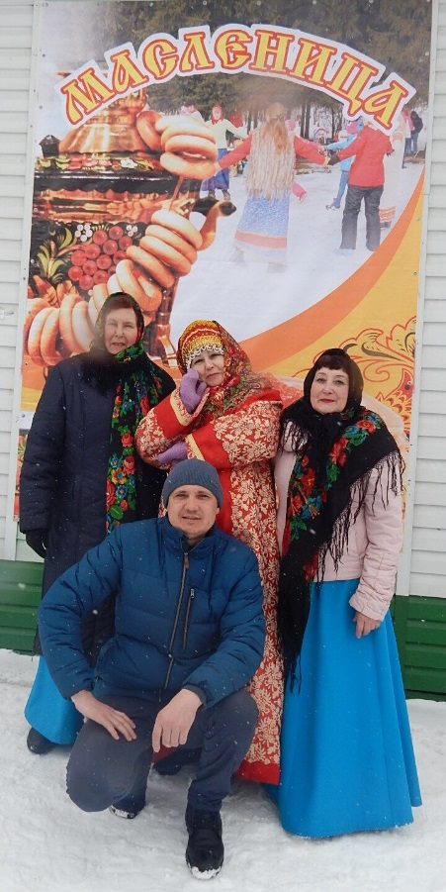
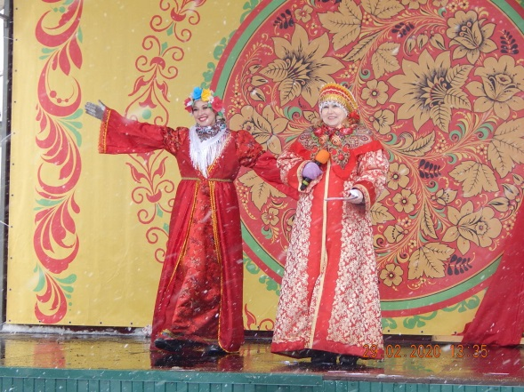
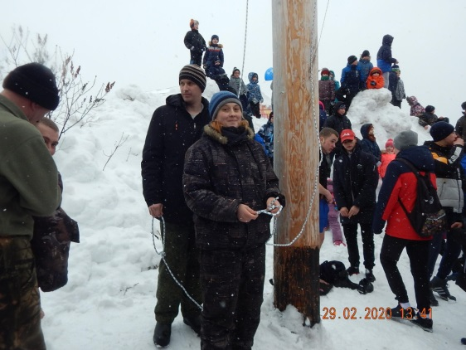
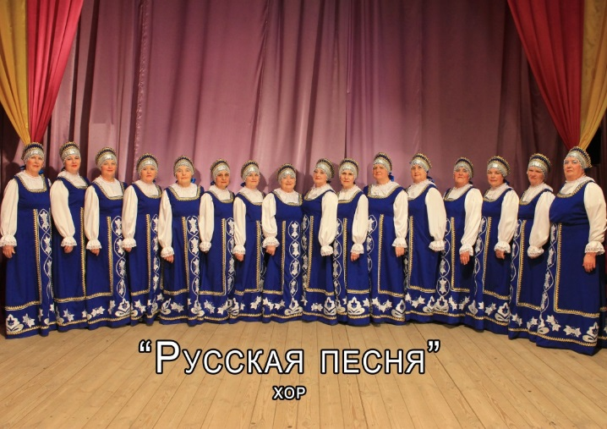
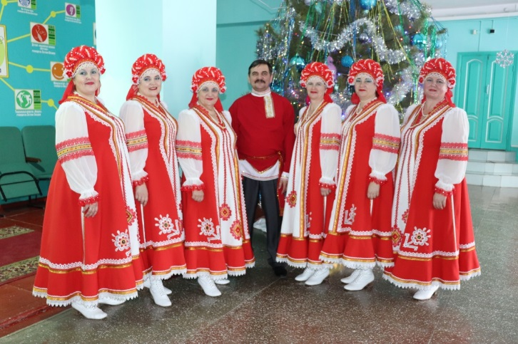
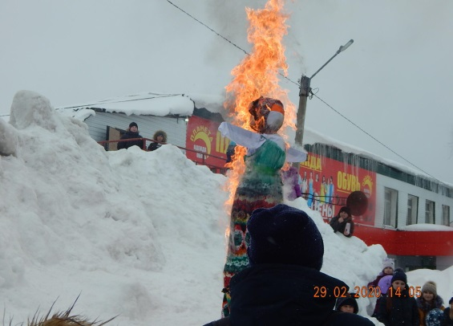
Деятельность
29 февраля красочно и задорно прошли «Масленичные гуляния» на центральной площади с. Троицкого. Начался праздник с квест-игры для детей «Веселая Масленица» и спортивных состязаний. Затем вниманию зрителей была представлена театрализованная программа. Всех жителей и гостей села угощали вкусными блинами. На площади водились весёлые хороводы, звучали песни в исполнении хора «Русская песня», народного вокального ансамбля «Тройчане», С. Зверевой, Н. Функ, фольклорного ансамбля «Большеречье», работала ярмарка, масленичный столб.Завершился праздник сожжением чучела.
С нетерпением ждут зрители выступлений народного вокального ансамбля «Тройчане» и хора «Русская песня», руководителем которых является Наталья Ивановна. Ее коллективы известны далеко за пределами района и являются призерами краевых, региональных, всероссийских, международных фестивалей и конкурсов.
В 2020 году немало побед принесло творчество народного вокального ансамбля «Тройчане» и хора «Русская песня». Их участие в 15 краевых, региональных, всероссийских, международных фестивалях и конкурсах, подтверждает, что они в хорошей творческой форме и выглядят достойно на фоне других районов края.
«Тройчане»
народный вокальный ансамбль

Slide 8
Достижения
- 20.06.2020 г. - Межрайонный песенный онлайн-фестиваль имени Р. Рождественского «Песни главные есть в судьбе любой», Косихинский район, народный вокальный ансамбль «Тройчане» Троицкий межпоселенческий Дом культуры, руководитель Кунгурцева Наталья Ивановна; 26.07.2020 г. - Всероссийский открытый дистанционный вокальный конкурс «Голос России», г. Краснодар, народный вокальный ансамбль «Тройчане», руководитель Кунгурцева Наталья Ивановна, МБУК «ТМКЦ» – Диплом Лауреата II степени в номинации «Народное пение»;
- 26.07.2020 г.- II Всероссийский фестиваль-конкурс «Полифония сердец. Шаг к триумфу» Краснодарский край, г. Усть-Лабинск Троицкий межпоселенческий Дом культуры МБУК «ТМКЦ»:
народный вокальный ансамбль «Тройчане», руководитель Кунгурцева Наталья Ивановна – Диплом Лауреат I степени в номинации «Народный вокал»,
- 7.08.2020 г.- Всероссийский фестиваль народного творчества и спорта имени Михаила Евдокимова «Земляки», Смоленский район.
Онлайн-фестиваль народных талантов имени М. Евдокимова «Все мы Россияне. Все мы - Земляки» Троицкий межпоселенческий Дом культуры МБУК «ТМКЦ» народный вокальный ансамбль «Тройчане», руководитель Наталья Кунгурцева, номинация «Певческий жанр» Диплом Лауреата III степени, август 2020 г. - Международный вокальный конкурс «Лучше пой», г. Москва, народный вокальный ансамбль «Тройчане», руководитель Кунгурцева Наталья Ивановна, Троицкий межпоселенческий Дом культуры МБУК «ТМКЦ», номинация «Народный вокал» – Диплом Лауреата I степени; Август 2020 г.- Международный конкурс «Москва зажигает звёзды». Радио «Голоса планеты», г. Москва, народный вокальный ансамбль «Тройчане», руководитель Кунгурцева Наталья Ивановна, Троицкий межпоселенческий Дом культуры, номинация «Народная песня» - Диплом Лауреата I степени;
- 26-27.09.2020 г. - I Международный многожанровый конкурс – фестиваль «ADRIATICA NOVA»:
Троицкий межпоселенческий Дом культуры МБУК «ТМКЦ»:
народный вокальный ансамбль «Тройчане», руководитель Кунгурцева Наталья Ивановна, номинация «Народный вокал» - Диплом Лауреата II степени,
- 1.05 - 30.09. 2020 г. - Региональный этап Всероссийского хорового фестиваля в 2020 году, народные хоры, Министерство культуры РФ,
хор «Русская песня», руководитель Кунгурцева Наталья Ивановна, Троицкий межпоселенческий Дом культуры, номинация «Вокал» - Диплом Лауреата III степени;
- 19-20.09.2020г. - I Международный многожанровый конкурс - фестиваль «FESTA FIESTA», Волгоградская область, народный вокальный ансамбль «Тройчане», руководитель Кунгурцева Наталья Ивановна, Троицкий межпоселенческий Дом культуры, номинация «Народный вокальный ансамбль» возрастная группа - смешанная - Диплом Лауреата III степени;
- 10.10 – 17.10.2020 г. - Краевой видеоконкурс «Традиционные национальные обряды и праздники», КАУ АГДНТ:
МБУК «Троицкий многофункциональный культурный центр» народный вокальный ансамбль «Тройчане», руководитель Кунгурцева номинация «Традиционная национальная песня»- Благодарность; 13.10.2020 г - IV Всероссийский Фестиваль – конкурс самодеятельных хоров и ансамблей (старшее поколение) «О любви, о дорогах войны. И о тех, кто навек влюблены…», г. Ростов – на Дону, хор «Русская песня», руководитель Кунгурцева Наталья Ивановна, МБУК «Троицкий многофункциональный культурный центр», номинация «Хоры» - Диплом Лауреата III cтепени;
- 15.10. 2020 г. - XXIV Краевой фестиваль ветеранских хоровых коллективов, посвящённый 75- летию Великой Победы, «С песней по жизни» - хор «Русская песня», руководитель Кунгурцева Наталья Ивановна, МБУК «Троицкий многофункциональный культурный центр» - Диплом II степени;
- 1.09 - 31.10.2020 г.- Краевой фестиваль творчества людей старшего поколения «Пусть сердце будет вечно молодым!», КАУ АГДНТ:
МБУК «Троицкий многофункциональный культурный центр» хор «Русская песня», руководитель Кунгурцева Наталья Ивановна, Троицкий межпоселенческий Дом культуры, номинация «Творческое долголетие» - Свидетельство, 15.06 - 15.11.2020 г. - Краевой конкурс сценариев мероприятий «Гордись, земля, людьми такими!» КАУ АГДНТ:
МБУК «Троицкий многофункциональный культурный центр» Кунгурцева Наталья Ивановна - заведующий сектором по массовой работе, Троицкий межпоселенческий Дом культуры МБУК «ТМКЦ» –Диплом I степени;
- 20. 09 – 08. 11Межрегиональный фестиваль гармонистов имени Н.Н. Вавилова «Играй, тальянка русская!», посвященного 75-ой годовщине Победы в Великой Отечественной войне народный вокальный ансамбль «Тройчане», руководитель Кунгурцева Наталья Ивановна, Троицкий межпоселенческий Дом культуры
- 01.12.2020 г. - IX Краевой фестиваль вокально – хорового искусства им. Л.С. Калинкина, посвящённый 75-летию Великой Победы, КАУ АГДНТ:
Троицкий межпоселенческий Дом культуры МБУК «ТМКЦ»:
народный вокальный ансамбль «Тройчане», руководитель Кунгурцева Наталья Ивановна – Диплом I степени.

Slide 9
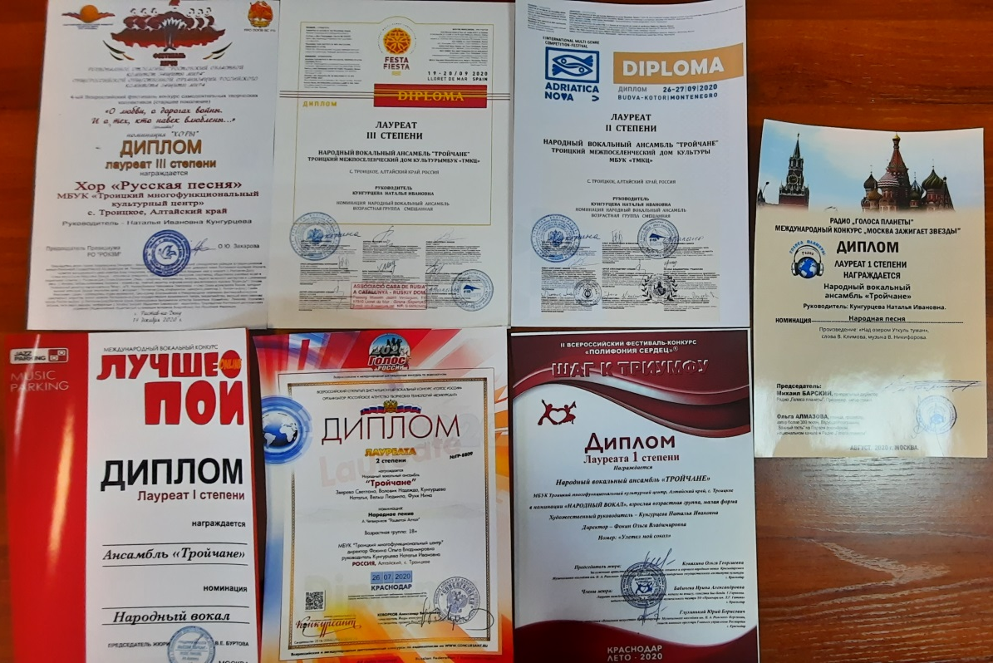
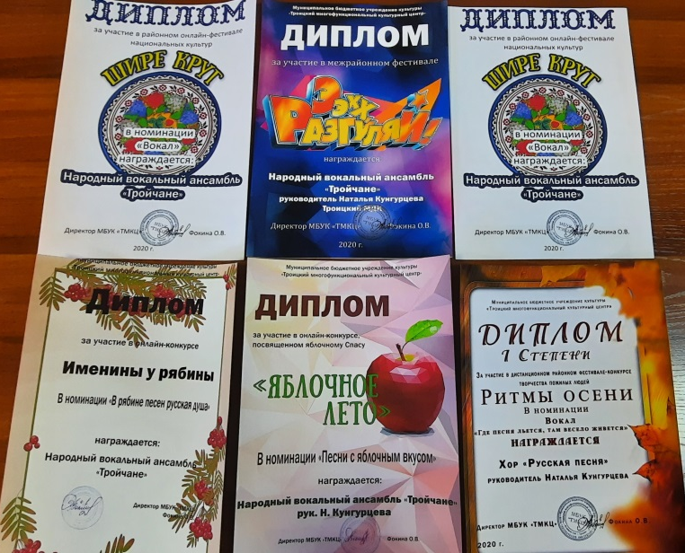
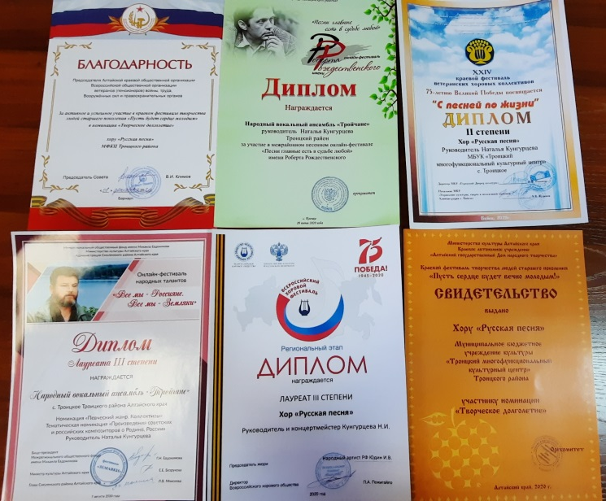

Slide 10

Авторские разработки
В работе КДУ Троицкого района за последние годы можно отметить повышение интереса к работе по
реабилитации инвалидов средствами культуры и искусства. Совершенно очевидно, что без совместных
усилий социологов, психологов, педагогов и специалистов культурно-досуговых учреждений, процесс
социально-культурной реабилитации людей с ограниченными возможностями здоровья невозможен. Поэтому
была разработана Районная целевая программа по организации работы с инвалидами и людьми с ОВЗ
Троицкого района «Весь мир передо мной» на 2018-2020 годы.
Программа включает в себя комплекс мероприятий, направленных на формирование единой системы профилактики инвалидности, обеспечение социального развития, адаптации, реабилитации и интеграции людей с ограниченными возможностями.
Это и внедрение новых форм развития, и демонстрация творческих достижений и талантов, расширение географии и состава участников фестивалей, выставок, конкурсов, в которых они реализуют свои возможности. Надо отметить, что клубная система не в состоянии самостоятельно удовлетворить возросший спрос, который предъявляется к досуговой сфере
Именно поэтому КДУ стали уделять все больше внимания межведомственному взаимодействию в работе с инвалидами. Приведем лишь несколько примеров партнерства КДУ с другими социальными институтами:
Троицкий Психоневрологический интернат, Управление социальной защиты населения, общество инвалидов, Управление социальной защиты населения (с. Троицкое); Петровская коррекционная школа, (Петровский СДК).
С 3 по 10 декабря проходила декада людей с ОВЗ. В ее рамках прошел районный онлайн фестиваль «Творчество без границ». Фестиваль проходил по шести номинациям Художественное слово, изобразительное искусство, декоративно- прикладное творчество, вокал, хореография, инструментальное исполнительство. В фестивале приняли участие жители семи сел района: Боровлянки, Большой Речки, Троицкое, Петровки, Горнового, Белого, пос. Гордеевский. Основная идея фестиваля: вдохновить людей на безграничное желание жить полноценной жизнью. В фестивале приняли участие замечательные люди, жизнелюбию и таланту которых, можно только позавидовать.

Slide 11
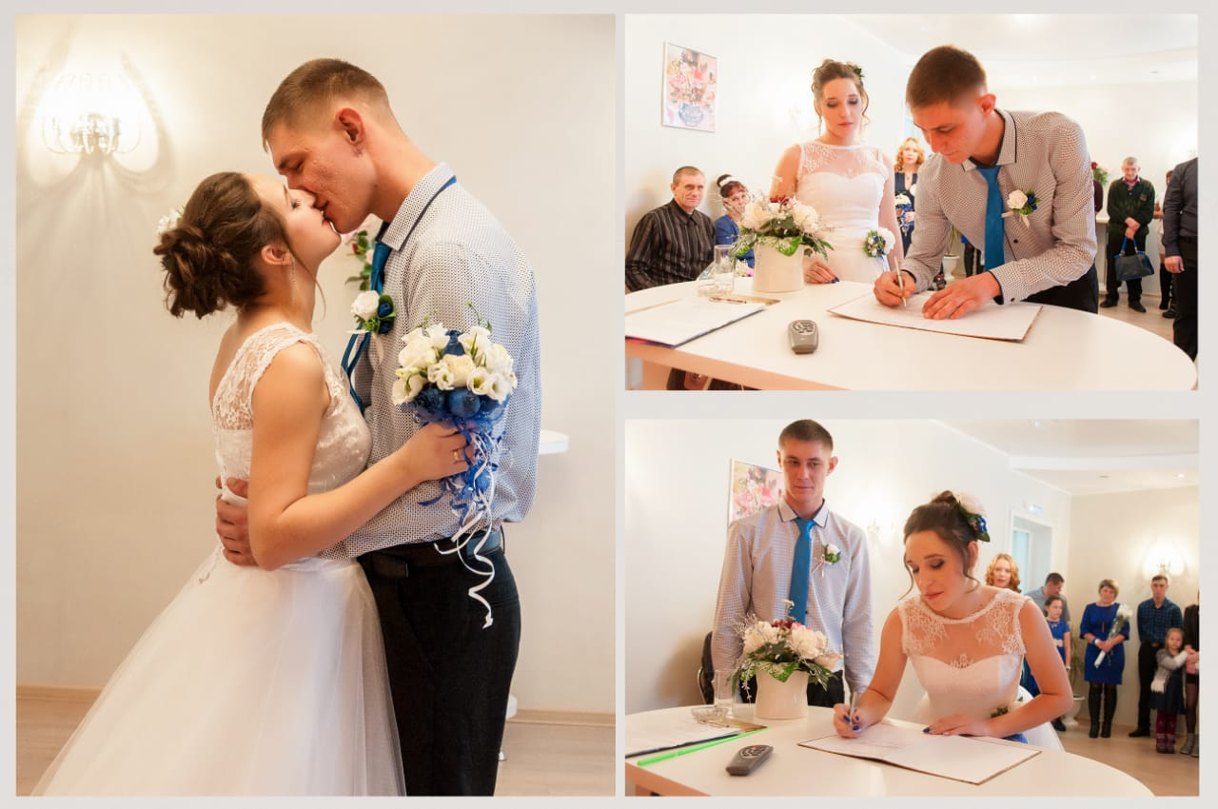
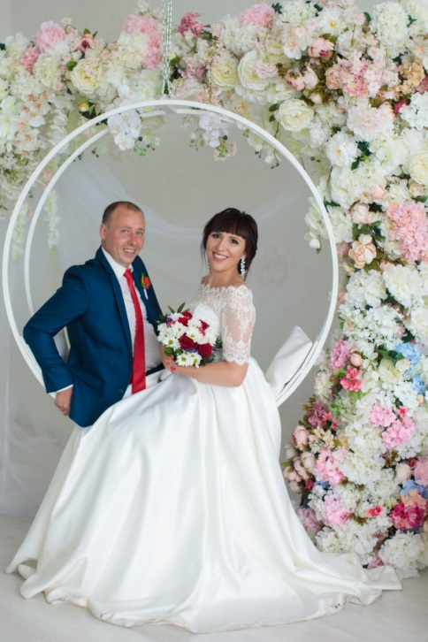
Разработка районных целевых программ
Формирование семейных ценностей является приоритетным направлением в работе КДУ района. Как составная часть нравственно-эстетической культуры немаловажное значение имеют традиции общения и взаимоотношений в семье. Поэтому была разработана Районная целевая комплексная программа, в рамках реализации первого этапа концепции государственной политики в Алтайском крае «Семья в новом веке» на 2018 – 2020 годы.
Приоритетными задачами программы являются:
пропаганда семейных ценностей среди детей, подростков и молодежи;
подготовка молодежи к созданию семьи;
формирование ответственного родительства, родительской культуры и образования;
укрепление и развитие семейных традиций;
возрождение национальных семейных традиций;
пропаганда здорового образа жизни среди детей, молодежи и родителей;
организация информационной компании, направленной на укрепление престижа и роли семьи в обществе.
В рамках реализации программы, во всех КДУ района регулярно проводятся циклы мероприятий, посвященных Международному женскому Дню, Дню Отца, Дню семьи, любви и верности, Дню матери, которые включают в себя различные формы культурно-досуговой работы
С 24 июля по 21 августа 2020 года в Троицком МДК прошел дистанционный районный фото-видео конкурс «Моя незабываемая свадьба»
Конкурс проводился по номинациям:
«Зимняя сказка» (брак заключен в декабре, январе, феврале);
«Весны волшебное звучанье» (брак заключен в марте, апреле, мае);
«Лето, ах, лето!» (брак заключен в июне, июле, августе)
«Золотая осень» (брак заключен в сентябре, октябре, ноябре).
Свадьба - важное событие в жизни каждого человека, создающего семью. Совершенно неважно, будете ли вы следовать общепринятым свадебным традициям или придумаете свой оригинальный ритуал. Самое главное — чтобы этот день стал для молодых настоящим праздником и запомнился на всю жизнь.

Slide 12
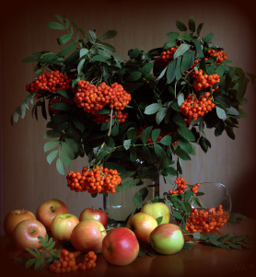
Разработка районных целевых программ
С 2014 года работает программа по «Сохранению и развитию традиционной народной культуры в Троицком районе Алтайского края».
Основными направлениями деятельности КДУ Троицкого района по сохранению и развитию традиционной культуры в 2020 году стали традиционные праздники и обряды, песенный фольклор.
КДУ являются центрами подлинного развития традиционной народной культуры.
Чтобы традиция жила, ее нужно нести в общество. Современный зритель хочет знать старинные обряды и традиции, слушать песни своей земли. Именно поэтому работники клубных учреждений большое внимание уделяют популяризации и проведению традиционных народных праздников: «Рождественские праздники», «Колядки», «Крещение», «Масленичные гуляния», «Проводы зимы», «Праздник Пасхи», «Праздник Троицы», «Праздник Ивана Купала».
Успех таких мероприятий обеспечивается за счет привлечения широкой общественности.
Следуя традициям русского народа, тройчане стали ежегодно отмечать праздник Троицы в нашем районе. И этот год не стал исключением.
МБУК "Троицкий многофункциональный культурный центр" при поддержке комитета Алтайского края Троицкого района по социальной политике с 1 по 7 июня 2020 года объявил конкурс плетения венков к празднику Святой Троицы «Венок – веночек, в букет цветочек»
с 24 июля по 14 августа 2020 года проводился дистанционный районный конкурс, посвященный празднику Яблочного Спаса «Яблочное лето».
В конкурсе было заявлено три номинации:
Конкурс сценариев «Яблочные фантазии»;
Конкурс фото-видео работ кулинарных рецептов «Яблочное ассорти»;
Конкурс вокального исполнения «Песни с яблочным вкусом».
23сентября - День осеннего равноденствия. День Петра и Павла - рябинников. В этот день собирали рябину, украшали ею жилища. Рябина – одно из наиболее любимых и почитаемых деревьев в России. Этому стройному облику с белоснежным душистым цветком, яркими плодами, немало сложено песен и стихов. с 4 по 18 сентября 2020 года Троицким МДК проводился конкурс, посвященный празднику Петра и Павла рябинников по трем номинациям:
Конкурс сценариев «Рябиновые мотивы»
Фото конкурс «Рябиновый венок»
Конкурс вокального исполнения «В рябине песен русская душа».

Slide 13

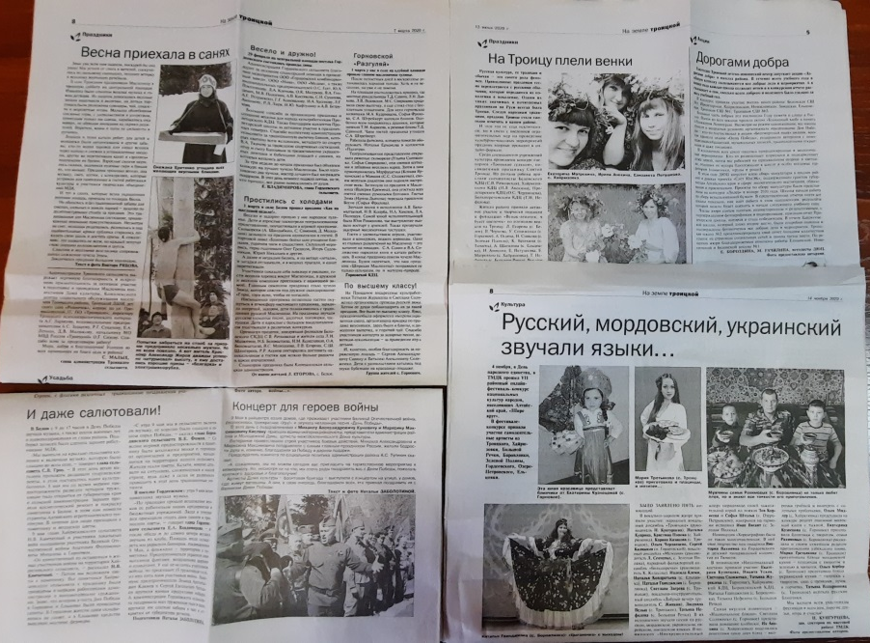
Отклик в СМИ
Мероприятия Троицкого межпоселенческого Дома культуры, режиссером которых является Кунгурцева
Наталья Ивановна, освещаются в средствах массовой информации. Налажена тесная связь с редакцией
газеты «На земле Троицкой» - только в 2020 году автор 9 публикаций.

Slide 14
Отзывы о работе Кунгурцевой Н. И.
«Культработник – это не просто работа, а состояние души!
Кунгурцева Наталья Ивановна пришла в профессию культработника двадцать девять лет назад. Знаю её как человека, творческий потенциал которого, неиссякаем. Добилась многого и доказала это в своей работе.
В течении всего времени, участвовала в художественной самодеятельности, поёт на сцене районного Дома культуры, активно участвует в краевых конкурсах где занимает первые места, что свидетельствует множество грамот и дипломов.
Помимо этого, Наталья Ивановна разработавыет сценарии для предстоящих мероприятий, анализируя просматривая многочисленные журналы, клубные репертуары или придумывает их сама. Отдача от её работы, колоссальная. Она умница во всем и относится к своему делу с душой!
Ещё она является руководителем народного вокально ансамбля «Тройчане».
В настоящее время коллектив ведет активную концертную деятельность. Ансамблю заслуженно присвоено звание «НАРОДНЫЙ», что означает, он, достиг высокого уровня в своей творческой и исполнительской деятельности и регулярный показ своих творческих достижений...
От всей души желаю, чтобы профессия культработника стала настоящим благом для населения. Пусть каждое новое поколение будет благодарно вам за сохранение и развитие культуры. Вселяйте веру в души людей, дарите любовь, мир и хорошее настроение. Ведь в лице Натальи Ивановны мы увидели не только «и чтеца, и жнеца», но увлеченного, любящего свое дело человека.»
Депутат Троицкого районного Совета депутатов Гвинджилия Н. Ю.
«Кунгурцева Наталья Ивановна — заведующая сектором по массовой работе Троицкого межпоселенческого Дома культуры в течение 10 лет. За эти годы она на этом поприще показала себя как грамотный и профессиональный специалист. Наталья Ивановна недаром является душой коллектива, потому что все, что она делает, вызывает восторг и уважение работников не только Троицкого ДК, но и жителей района, перед которыми она часто выступает со своими концертами и проектами. Под ее руководством с огромным удовольствием занимаются артисты ансамбля «Тройчане», а также дети и люди пожилого возраста. Ежегодно в селах Троицкого района и населенных пунктах соседних районов под её руководством творческие коллективы проводят тематические вечера и концерты, посвященные православным праздникам и народным традициям России. В таких мероприятиях, как правило, участвуют многие односельчане. Огромную роль сыграла Наталья Ивановна Кунгурцева в районных проектах: «Зажгите свечи в нашу память», посвящённый детям блокадного Ленинграда и «Защитникам Отечества», посвященный сбору денег на создание памятников в с. Боровлянка и с. Троицком в 2012 — 2017 годах. Было проведено более 25 марафонов памяти, собрано около миллиона рублей на сооружение этих памятников. Наталья Ивановна осуществляла в этих проектах одну из главных ролей: она являлась режиссером и исполнителем патриотических номеров и видеосюжетов.. Зрелищное выступление Натальи Ивановны и ее артистов всегда является гвоздем любого концерта. Скромная в быту, доброжелательная и исполнительная, она с первых дней жизни в нашем селе стала уважаемым и востребованным человеком. Без нее не проходит ни одно мероприятие в районе, а участие ее коллектива в зональных и краевых конкурсах отмечено дипломами первой степени. Но главная для нее награда, как и для любого артиста, это любовь и признание зрителей и членов родного коллектива.»
Общественный деятель Троицкого района, лауреат Губернаторской премии им. Г.С. Титова Каркавина В.М.

Slide 15
Отзывы о работе Кунгурцевой Н. И.
«Я работаю в Доме культуры с 2017 года. За это время мне очень часто довелось работать над организацией мероприятий вместе с Натальей Ивановной. Она регулярно показывает себя как наставник, грамотный и опытный специалист, справедливый и компетентный руководитель народного ансамбля «Тройчане», креативный режиссёр массовых мероприятий и представлений, имеющий особый взгляд на формирование сценарного хода.
Наталью Ивановну отличает должный уровень ответственности и активности в профессиональной деятельности. Она занимается развитием и сохранением русской традиционной культуры, неоднократно мы вместе готовили концепцию демографического развития, что в очередной раз показывает разносторонность в подходе к профессиональной деятельности.
Наталья Ивановна никогда не отказывается помочь при подготовке мероприятий другими специалистами, и всегда сама принимает в них участие. Её можно увидеть не только за подготовкой сценариев, но и в качестве педагога по сценической речи, и в разных ролях на сцене.
Активная жизненная позиция Натальи Ивановны пользуется авторитетом у коллег, к ней прислушиваются и с ней советуются. Она творческий человек, работает с энтузиазмом и «огнём в глазах», постоянно повышает свои профессиональные навыки через участие в курсах повышения квалификации. Наталья Ивановна корректна, пунктуальна, ответственна и доброжелательна.»
Заведующая сектором по работе с молодёжью Илларионова Татьяна Сергеевна
«Кунгурцева Наталья Ивановна – заведующая сектором по массовой работе Троицкого межпоселенческого Дома культуры Муниципального бюджетного учреждения культуры «Троицкий многофункциональный культурный центр», режиссёр народного вокального ансамбля «Тройчане». Образование средне – специальное. Окончила Алтайское КПУ. В МБУК «ТМЦКС» работает с 2011 года. Стаж работы в сфере культуры составляет 29 лет.
За время работы в Троицком межпоселенческом Доме культуры Наталья Ивановна зарекомендовала себя как грамотный специалист, знающий своё дело. К работе относится с инициативой, творчески, с полной ответственностью и отдачей. Она – профессионал высокого класса, так как профессиональные знания подкреплены у нее практикой работы и любовью к своему делу. Отличается креативным подходом к работе, восприимчива к инновациям и активно воплощает их в жизнь, обладает такими личными качествами как трудолюбие, творчество, добросовестность, ответственность.
Повышает уровень профессиональных знаний и образования.
Наталья Ивановна - хороший сценарист, режиссёр мероприятий Дома культуры, районных и краевых фестивалей и конкурсов. Неоднократно становилась победителем краевых конкурсов, как сценарист и режиссёр. В 2020 году приняла участие в краевом конкурсе сценариев «Гордись, земля, людьми такими!», награждена Дипломом I степени. Имеет авторские программы и методические разработки, районные целевые программы. Успешная реализация программ будет продолжаться в последующие годы.
Наталья Ивановна успешно руководит работой вокального ансамбля «Тройчане», хора «Русская песня» и студии сольного пения «Дебют». В 2017 году вокальному ансамблю «Тройчане» было присвоено звание «Народный». Ансамбль успешно выступает и на краевых фестивалях и конкурсах, в 2020 году на IX Краевом фестивале вокально – хорового искусства им. Л.С. Калинкина, посвящённом 75-летию Великой Победы, ансамбль награждён Дипломом I степени.
Под руководством Натальи Ивановны коллективы ведут активную концертную деятельность, повышая тем самым своё исполнительское мастерство. Обладая хорошими музыкальными данными, Наталья Ивановна много работает над подбором репертуара для своих коллективов и вокалистов района, качеством исполнения номеров, хореографическими разводками.
Активно участвует в общественной жизни коллектива, среди коллег пользуется уважением и авторитетом. За профессионализм и преданность профессии, за любовь к песне, за многолетний труд, преданность выбранной профессии Наталья Ивановна неоднократно награждалась почётными грамотами, дипломами, ценными подарками Администрации Троицкого района, Комитета Троицкого района Алтайского края по культуре.»
Художественный руководитель Ельчина Л.Г.

